Slide 1
Rodzina Witolda Pileckiego
Tropiciele Historii

Slide 2
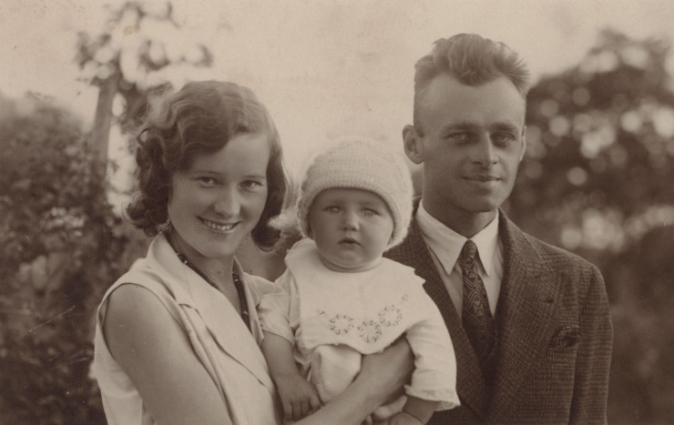
Historia miłości Marii i Witolda Pileckich
Maria Pilecka po ukończeniu kursów pedagogicznych wyjechała na Kresy Wschodnie i podjęła prace jako nauczycielka w Publicznej Szkole Powszechnej w Bieniakoniach w powiecie Nowogródek. Następnie przeprowadziła się w okolice Lidy, gdzie poznała swojego przyszłego męża. Kobieta była osobą niezwykle oddaną swojej pracy, zawsze wypełniała sumiennie należące do niej obowiązki, co bardzo imponowało Witoldowi Pileckiemu. Oboje często angażowali się w sprawy społeczne, co ich połączyło.

Slide 3
Historia miłości Marii i Witolda Pileckich
Odległość z Warszawy do Lidy (obecnie znajdującej się na Białorusi)

Slide 4
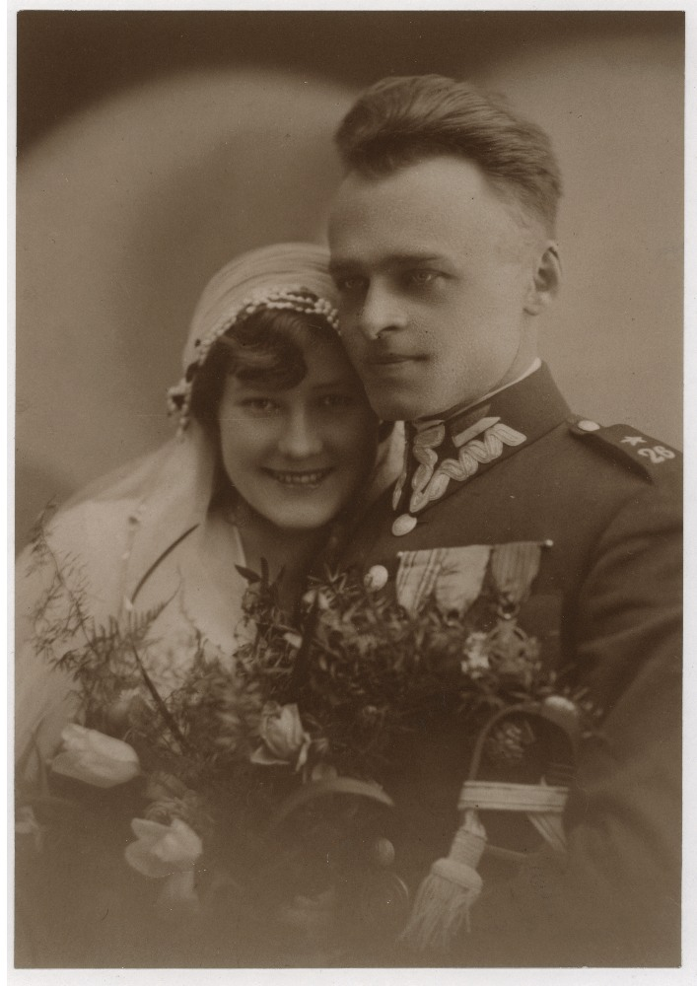
Rzeczy, które Witold Pilecki wykonał, by zdobyć serce Marii
Pomoc Marii w przygotowaniu dekoracji wymagających zdolności plastycznych, których kobieta nie posiadała.
Rywalizacja z konkurentem o względy Marii. Posuniecie się do kradzieży roweru, by utrudnić mu spotykanie się z kobietą.
Obdarowywanie Marii licznymi bukietami, niespodziankami. Częste odwiedziny.

Slide 5
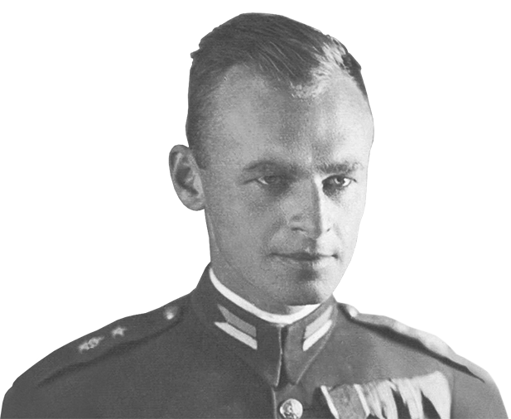
Działalność Witolda Pileckiego w sąsiedztwie
Odratowanie, przez Witolda Pileckiego, popadającego w ruinę majątku Pileckich, wynikającego ze złego gospodarowania pieniędzmi jego ojca– Juliana Pileckiego.
Założenie wraz z sąsiadami spółdzielni mleczarskiej, kółka rolniczego i straży pożarnej.
Zorganizowanie Konnego Przysposobienie Wojskowego, które po części sam ufundował.
Lojalność w śród sąsiadów. Po aresztowaniu Witolda zaopiekowali się oni jego żoną i dziećmi.
Anulowanie niekorzystnych umów i podjęcie kolejnych studiów. Pierwsze musiał przerwać, by móc naprawić błędy swojego ojca.
Działalność w Związku Kółek Rolniczych. Prowadzenie wykładów o nowych metodach gospodarowania dla okolicznej ludności.

Slide 6
jakie zajęcia praktykowane przez małżeństwo Pileckich umacniały ich więzi rodzinne ?
Przeprowadziliśmy ankietę wśród dwadzieściorga naszych kolegów i koleżanek z klasy. Wszystkim zadaliśmy pytanie – jakie zajęcia praktykowane przez małżeństwo Pileckich umacniały ich więzi rodzinne? Każdy odpowiadał indywidualnie, według własnej intuicji. Następnie zebraliśmy wszystkie odpowiedzi i pogrupowaliśmy je do 4 kategorii*. Odpowiedzi były różne, jednak najczęściej pojawiały się takie jak: wspólne spacery, czy prace gospodarcze. Efekty naszej ankiety przedstawiamy na wykresie. Podaliśmy także liczbę osób, których odpowiedz pasowała do danej kategorii i procent jaki dana kategoria stanowiła.
* By wykres był bardziej czytelny kategorie są dość ogólne.

Slide 7
Wyniki Ankiety
20%

Slide 8
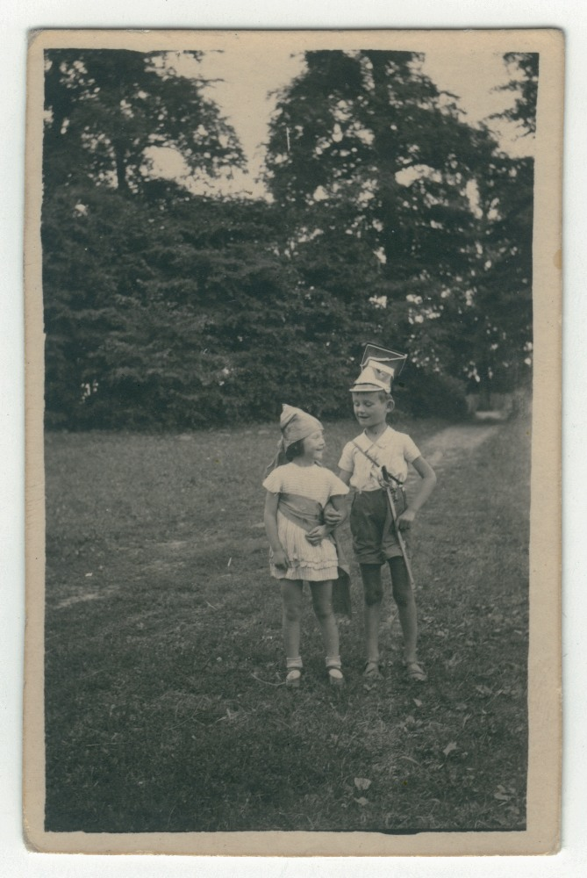
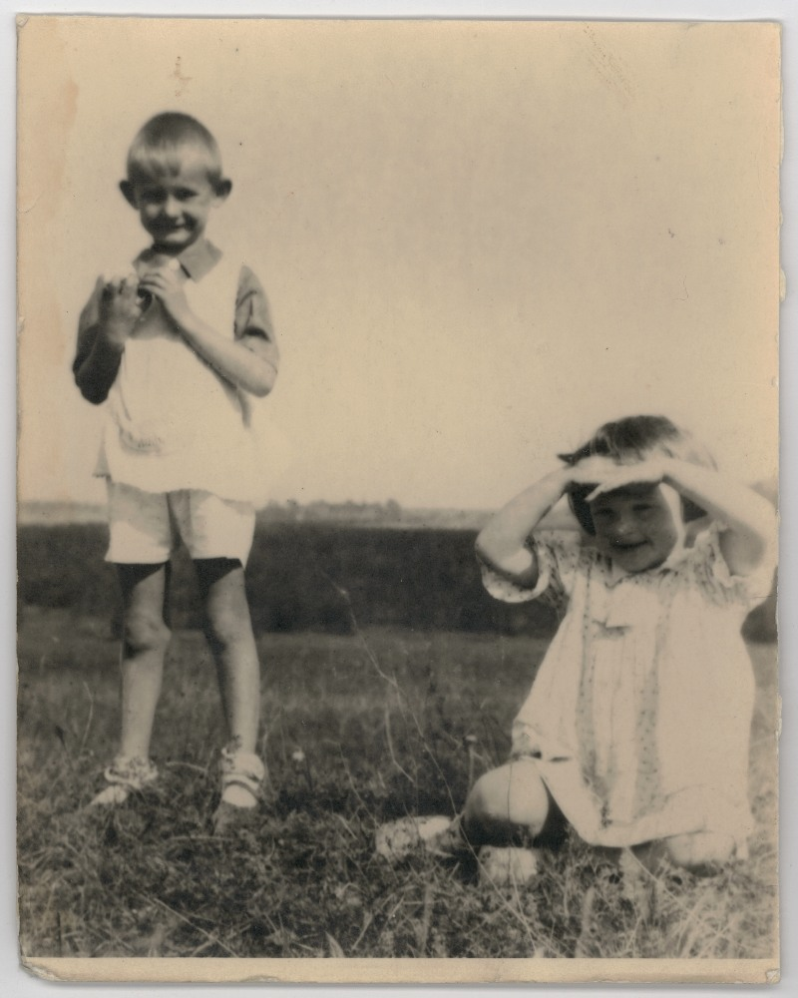
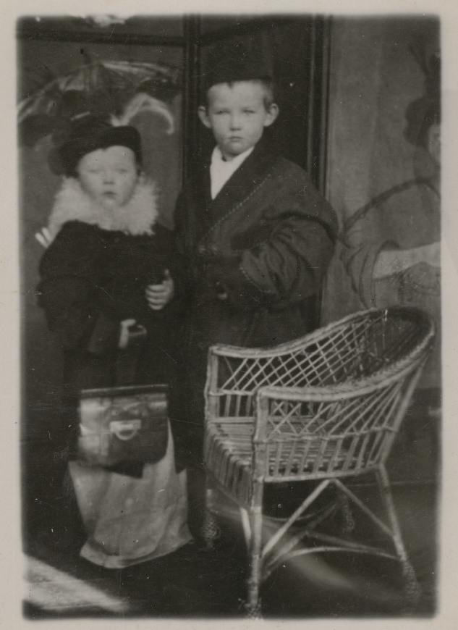
Życie Rodzinne
Oprócz wyżej wymienionych zajęć, które oczywiście były praktykowane w domu Pileckich, mieli oni także inne atrakcje. Jedną z zabawą, którą uwielbiali państwo Pileccy i ich dzieci, były wszelkiego rodzaju przebieranki. Witold Pilecki bardzo często przebierał Zosie i Andrzeja za damę i ułana albo Japończyków, ciesząc tym samym swoją żonę, która przychodziła zmęczona po całym dniu pracy.

Slide 9
Wychowywanie dzieci w duchy ekologa
Witold Pilecki był osobą niezwykle świadomą zagrożeń związanych z zaburzeniem równowagi ekologicznej, zwłaszcza jak na tamte czasy. Zawsze troszczył się o najmniejsze istoty żyjące na Ziemi. Jak wyznała jej córka, Pilecki już od najmłodszych lat uczył ją i jej brata wrażliwości do zwierząt. Tłumaczył, że zwierzęta są o wiele inteligentniejsze od ludzi, podając przykład ze swojego życia. Pewnego razu, kiedy wybrał się na przejażdżkę konną, zwierzę nagle się zatrzymało. Mężczyzna z początku nie rozumiał jego zachowanie, lecz po chwili zobaczył, że na drodze leży malutkie dziecko.
Wielokrotnie uświadamiał on ludzi o skutkach bezmyślnych polowań, doprowadzających do wymarcia gatunków, o zagrożeniach wynikających z przerwaniem łańcuchów pokarmowych, o licznych korzyściach wynikających z życia w zgodzie z naturą. W życiu kierował się on zasadami Dekalogu Świętego Franciszka z Asyżu, obecnego patrona ekologii, mówiącymi m. im. o odnoszeniu się z miłością i czcią do wszystkich istot stworzonych. Mimo tego że Witold Pilecki żył w latach 1901- 1948 to jego podejście do środowiska mogłoby być wzorem dla obecnie żyjących pokoleń.

Slide 10
Źródła
https://wielkahistoria.pl/zona-witolda-pileckiego-jak-slynny-rotmistrz-zdobyl-serce-marii-ostrowskiej/
https://wielkahistoria.pl/witold-pilecki-jako-posiadacz-ziemski-jak-oceniali-go-okoliczni-chlopi/
https://zyciorysy.pl/biografia/witold-pilecki/
https://przystanekhistoria.pl/pa2/tematy/witold-pilecki/54379,Tata-chcial-zebym-byla-dzielna.html
http://www.muzeumpileckich.pl/strona,historia,29.html
https://instytutpileckiego.pl/pl/instytut/aktualnosci/the-volunteer-remarkable-story-of-captain-witold-pilecki
https://www.historiaposzukaj.pl/wiedza,osoby,94,osoba_witold_pilecki.html?u=os_czasu.html
https://podziemiezbrojne.ipn.gov.pl/zol/biogramy/rtm-witold-pilecki/galeria/88299,Zycie-rodzinne.html#gallery-5

Slide 11
Dziękujemy za uwagę
Tropiciele Historii

